Slide 1



Республіка І́ндія

Slide 2

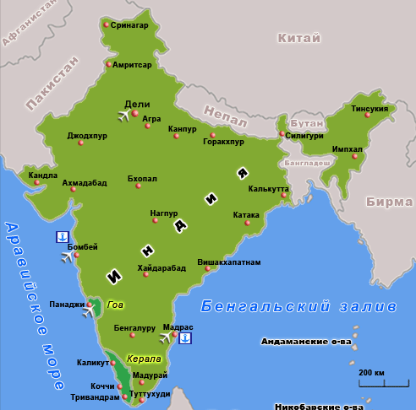
Республіка Індія — країна в Південній Азії. На північному заході межує з Пакистаном; на півночі — з КНР, Непалом і Бутаном; на сході — з М'янмою і Бангладеш. На півдні вузька Полкська протока і Манарська затока відділяють її від Шрі-Ланки. Протокою Грейт-Ченнел між островами Великий Нікобар і Суматра проходить морський кордон між Індією та Індонезією.

Slide 3

Столиця | Нью-Делі
Найбільше місто | Мумбаї, Делі,Бенґалуру, Колката
Офіційні мови | Гінді та англійська
Державний устрій | Федеративна республіка Парламентаризм
Президент Прем'єр-міністр | Пранаб Мукерджі Нарендра Моді
Незалежність від Великобританії | 15 серпня 1947
Площа
- Загалом | 3 287 590 км² (7-ма)
- Води (%) | 9,56%
Населення
- перепис 2011 р. | 1 210 193 422
- Густота | 368 чол,/км² (31-та)
ВВП (ПКС) | 2011 р., оцінка
- Повний | $4,457 трлн.
- На душу населення | $3693
Валюта | Індійська рупія(INR)

Slide 4
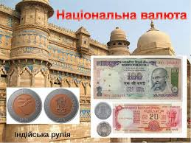
За рівнем розвитку економіки (паритет купівельної спроможності) Індія займає 4-е місце у світі. Грошова одиниця —індійська рупія= 100 пайсам.

Slide 5
Експорт: | Імпорт:
чай, кава, залізо, сталь, спеції та прянощі, текстиль, коштовне каміння та ювелірні вироби, техніка, хімікати, шкіра та шкіряні вироби, риба. | нафта, машини та механізми, коштовний камінь, міндобрива, хімікати.
Партнери в експорті: | Партнери в імпорті:
США (17%), Об'єднані Арабські Емірати(8.8%), Китай (5.5%), Гонконг (4.7%), Великобританія(4.5%), Сінгапур (4.5%). | Китай (6.1%), США(6%), Швейцарія(5.2%),Бельгія (4.4%)

Slide 6
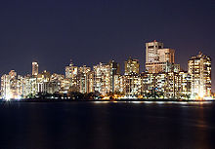
Індія – аграрно-індустріальна країна. Структура ВВП (%): гірничодобувна промисловість – 2,1; обробна пром-сть – 15,2; сільське господарство – 32; енергетика – 1,6; будівництво – 4,2; торгівля – 13,6; транспорт і зв'язок – 5,2; інші – 26,1. Держ. сектор займає монопольне положення на транспорті, зв'язку, в оборонній і ядерній промисловості, трансп. машинобудуванні, видобутку нафти, золота, виробництві добрив, банківській справі, страхуванні та імпорті.

Slide 7
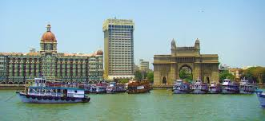
Транспорт: залізничний, автомобільний, річковий, морський, повітряний. Індія – одна з найбільших залізничних країн світу: протяжність її доріг понад 62 тис.км. Майже 90% морського вантажообігу переробляється вісьмома головними портами. Найбільший серед них – Бомбей. Північній-схід обслуговує Калькутта. Найважливіші порти Південної Індії – Вашакхапатнам, Мадрас, Кочин. У Гуджарапі створений великий порт Кандла. Розвинутий повітряний транспорт, як на міжнародних, так і на внутрішніх лініях. Бомбей, Делі, Калькутта – найбільші міжнародні аеропорти Індії.

Slide 8
Індія є багатонаціональною державою, з розмаїттям етнічних племінних груп, приблизно 72% населення складають індо-арії, 25% дравіди, які в основному мешкають у південній частині Індії. І лише 3 відсотки припадає на інші етнічні групи, особливо на тибето-бірманських, мунда і мон-кхмерських народів у районах Гімалаїв, Північно-Східної та Східної Індії.
Значний вплив на індійське суспільство кожного століття призводять численні етнічні міграції народностей чи нелегальні (деколи й легальні) міграції народів з сусідніх територій чи в середині країни. Приміром кількість нелегальних іммігрантів бангладешців в Індії, за теперішніми оцінками, до 20 мільйонів. Ще приблизно 100 000 це вигнанці-тибетці, які втекли після китайської окупації Тибету у 1950-х роках з своєї батьківщини, однак, офіційно визнані біженцями і мають дозвіл на перебування. Крім того, більше 60000 тамільських біженців з Шрі-Ланки також перебралися на індійську територію.

Slide 9

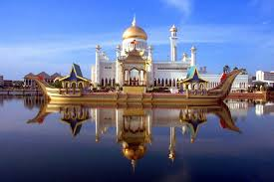
Чотири великі релігії світу (індуїзм, буддизм, джайнізм та сікхізм) походять із Індії. Більше 800 мільйонів індійців (80,5%) є індуістами. Решта населення відноситься до релігійних груп: мусульман (13,4%), християн (2,3%), сикхів (1,9%), буддистів (0,8%), джайністів (0,4%), євреїв, зороастрійців, та послідовників бахаїзму та інші

Slide 10
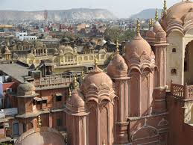
Виконала: студентка 1-го курсу
102 – б групи
Нечипорук Олександра

